Slide 1


Slide 2
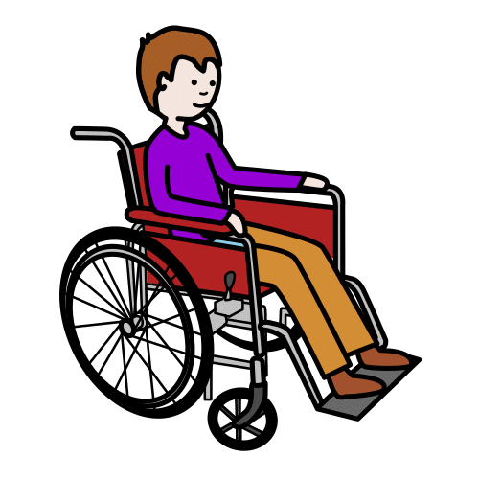

Slide 3


Slide 4
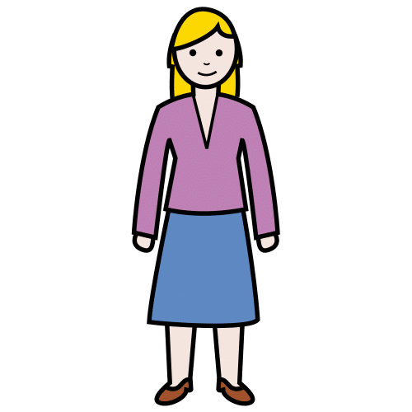
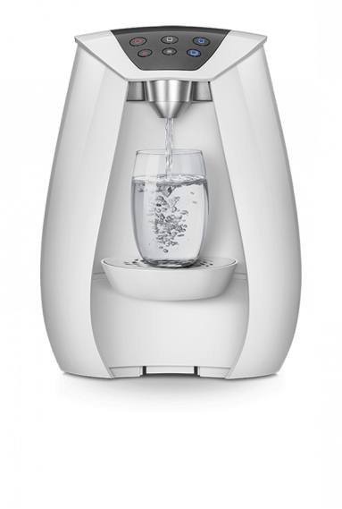
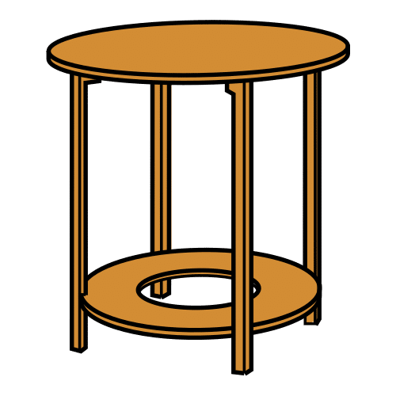

Slide 6

מה הבעיה של הילד?
הבקבוק שבור
אין מים בבקבוק

Slide 7

נכון מאוד

Slide 8

ננסה שוב

Slide 9
במה הילד בחר?
בקבוק חדש
מים מהמכשיר

Slide 10
נכון מאוד

Slide 11
ננסה שוב

Slide 12
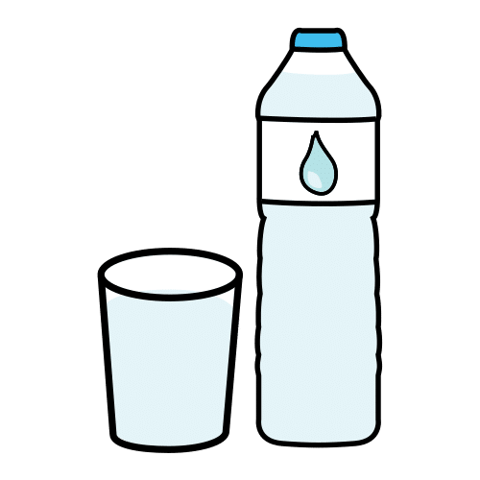

מה אתם אוהבים לשתות?
מים
תה

Slide 13

איזה כיף

Slide 14

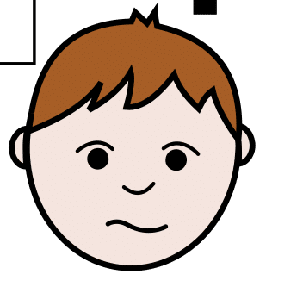
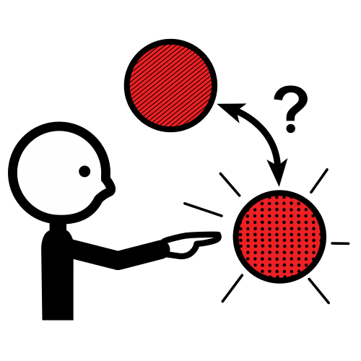


מה למדתי?
לפעמים יש לאנשים בעיה.
גם לי יש לפעמים בעיה.
זה בסדר גמור. אני יכול לבקש עזרה.
המורה נותנת לי פתרונות.
אני בוחר איזה פתרון הכי מתאים לי!!

